Slide 1

«YOUR
PERSONALISED
TOUR GUIDE»
Andreas Saurer Raffaele Bof
Benjamin Schneidinger Nicolas Loth
Josef Erben
PSIT3, IT15TAZH, Gruppe 3, 25. April 2017

Slide 2
TRAVEL BUDDY - AGENDA
Projektübersicht
Wieso TRAVEL BUDDY?
Funktionalitäten von TRAVEL BUDDY
Tour starten / absolvieren
Tour Summary
Outlook
DEMO
Fragen / Diskussion

Slide 3
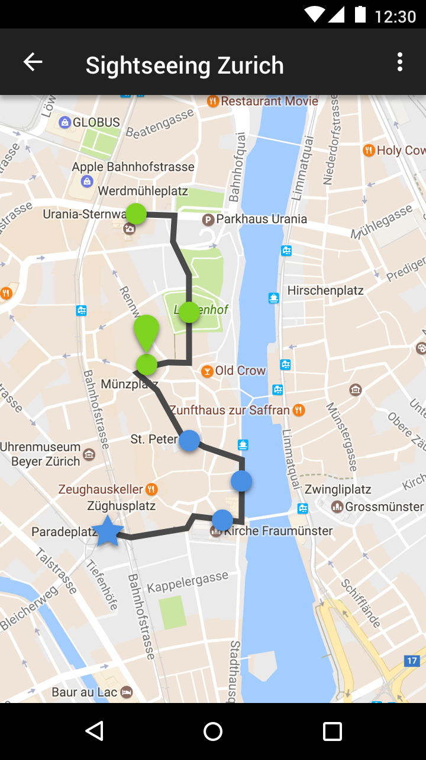











ÜBERSICHT

Slide 4




WIESO TRAVEL BUDDY?
Persönlicher individueller Assistent auf allen Reisen
Gamification von Städtetouren
Einfach, verständlich und intuitiv bedienbar
Viele neue Funktionalitäten in zukünftigen Versionen

Slide 5
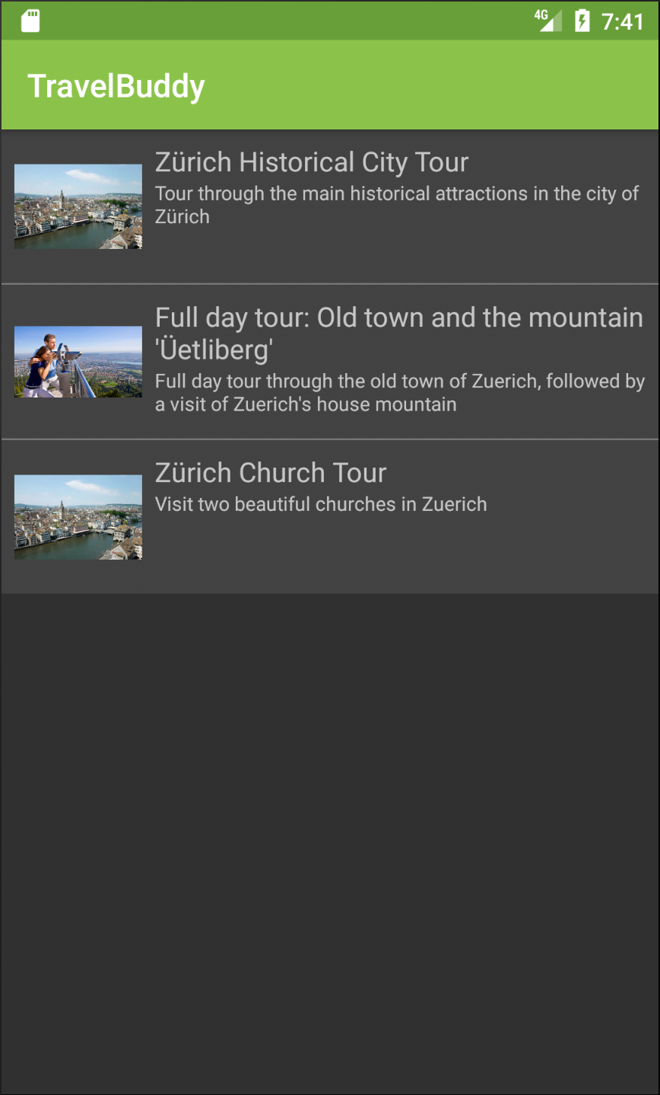
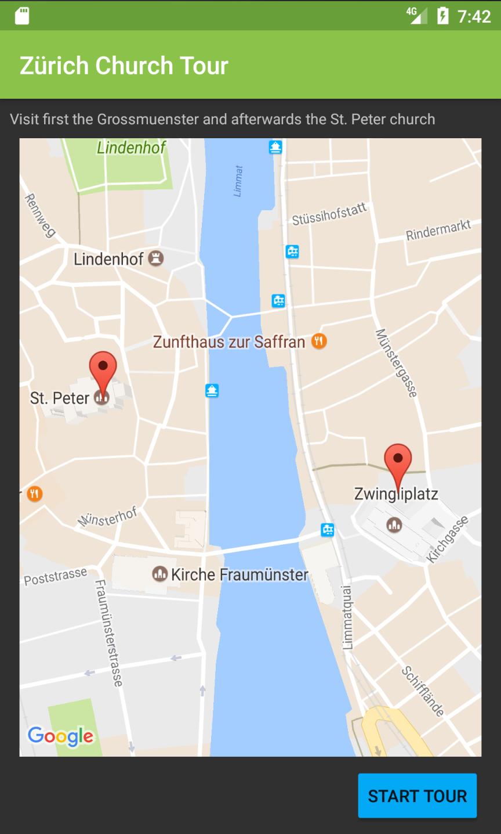
Funktionalität 1: Ablauf einer Tour
Tour auswählen
Tour starten

Slide 6
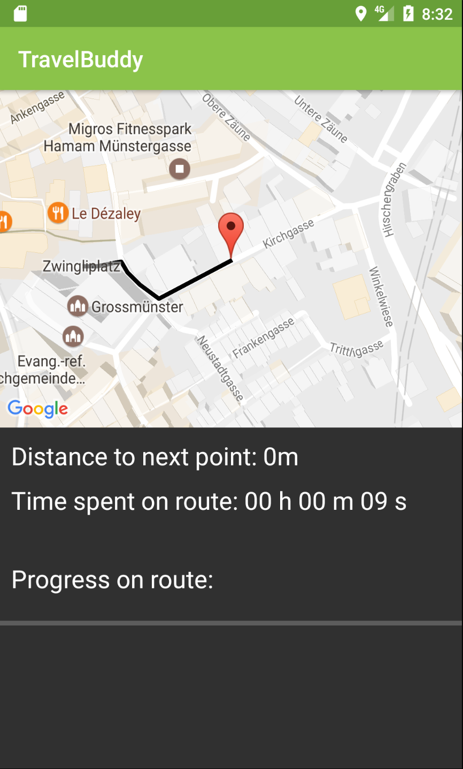
Funktionalität 1: Ablauf einer Tour
Alle Zielpunkte besuchen
An jedem Zielpunkt ein Foto schiessen!
Tour beenden

Slide 7
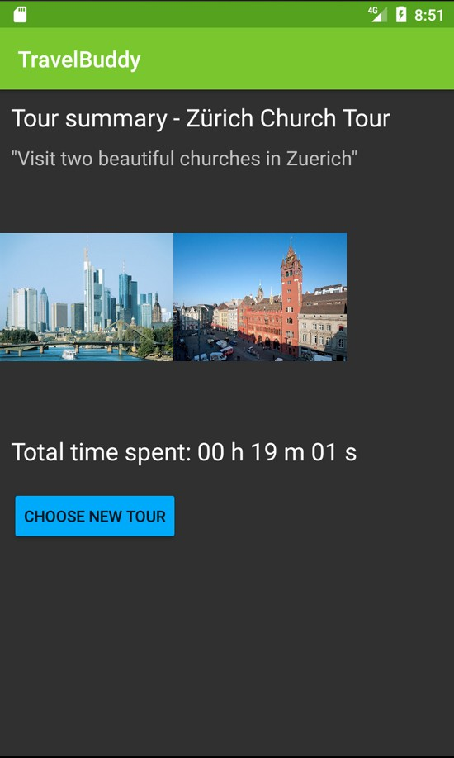
Funktionalität 2: Tour Summary
Tour ist beendet
Tour Summary mit allen geschossenen Fotos wird angezeigt

Slide 8






Outlook
Admin Plattform
Weitere Statistiken im Summary
User Ratings
Uber Integration
Premium Routen
User Content Creation

Slide 9
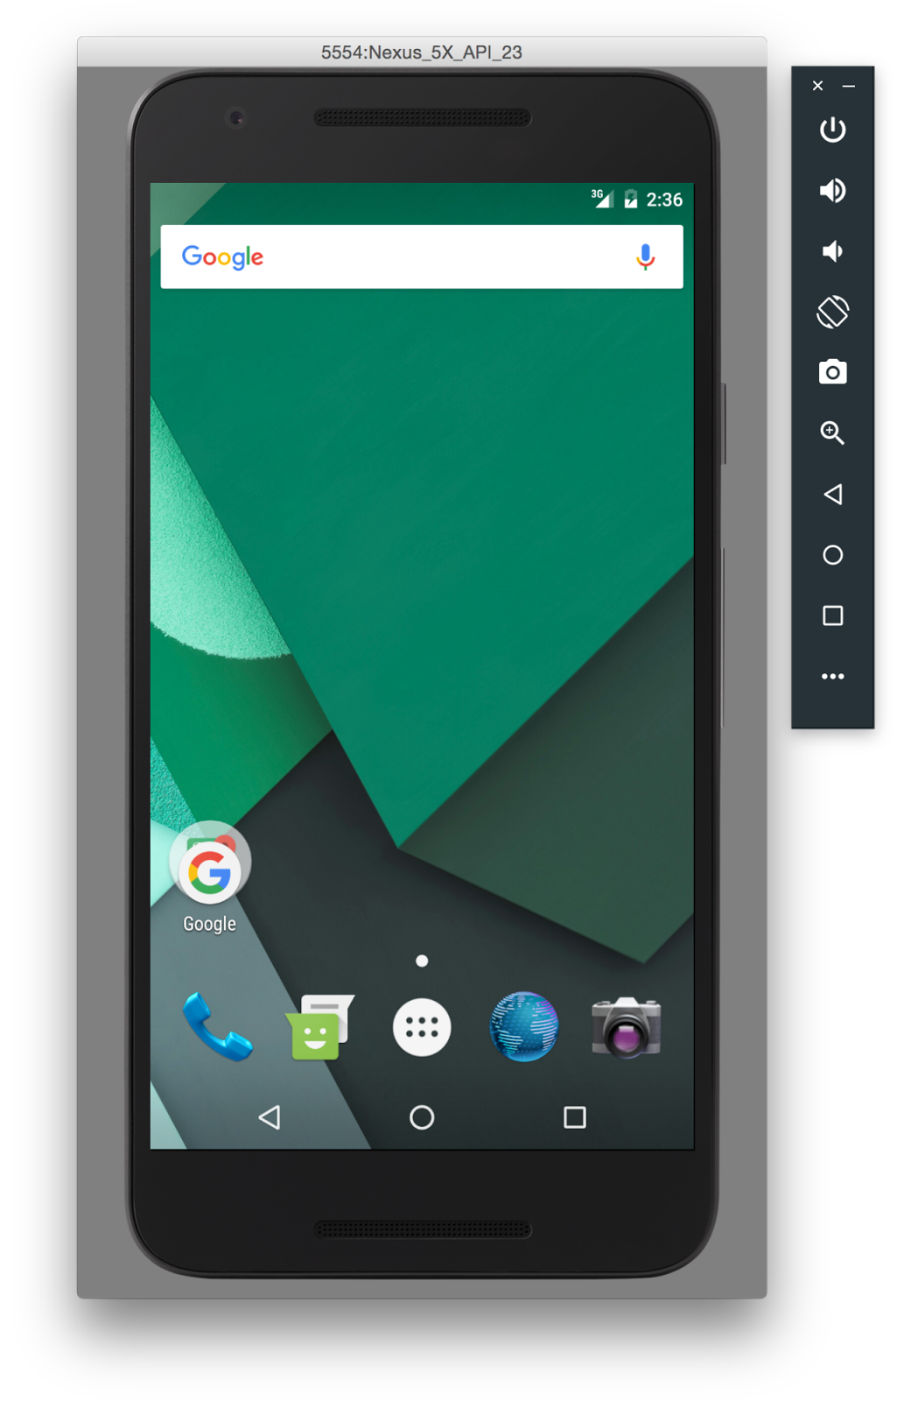
VIELEN DANK FÜR IHRE AUFMERKSAMKEIT!!!
Demo

Slide 10


Fragen

